Slide 1
Разработка базы данных для хранения и обработки данных магазина одежды
Курсовая работа
Студент: Гринкевич И. А. ИУ7-63Б
Научный руководитель: Исаев А. Л.
Москва – 2023 г.

Slide 2
Цель и задачи
Цель: разработка базы данных для хранения и обработки данных магазина одежды.
Задачи:
проанализировать предметную область;
сформулировать требования и ограничения к разрабатываемой базе данных;
формализовать информацию, хранимую в БД;
разработать структуру базы данных и определить ролевую модель в контексте БД;
избрать инструменты для разработки и реализовать спроектированную базу данных;
исследовать характеристики разработанного программного обеспечения.

Slide 3


Существующие аналоги
Lamoda
Stockmann

Slide 4
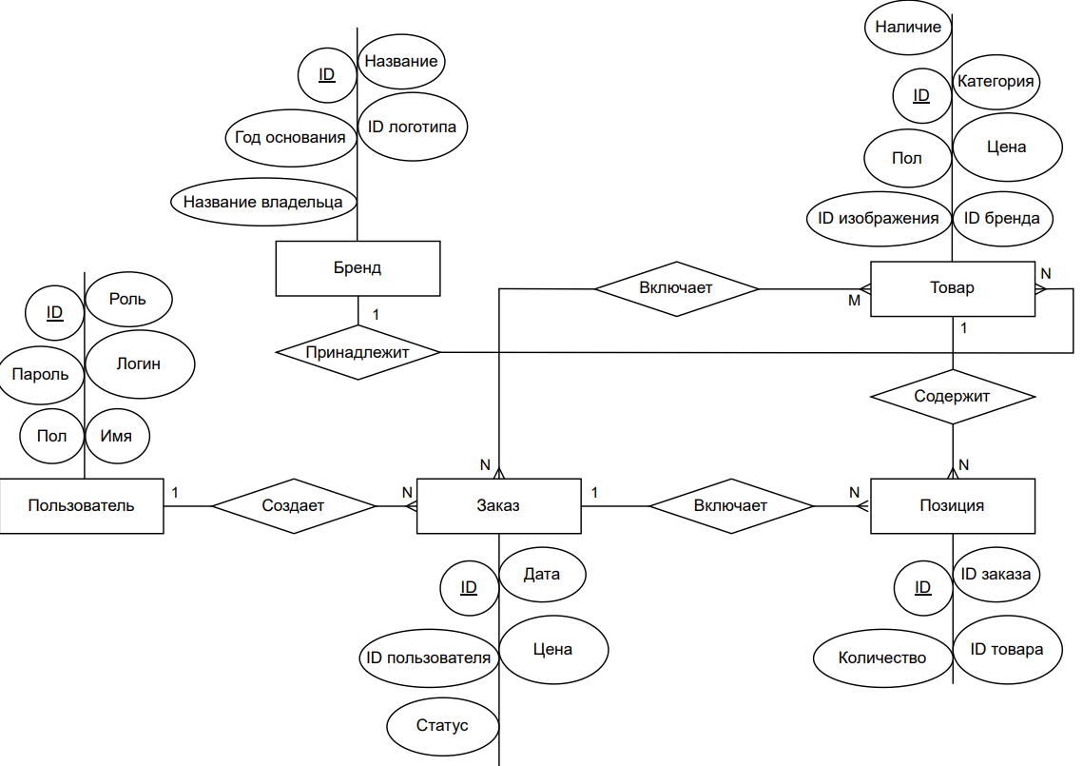
ER-модель разработанной базы данных

Slide 5
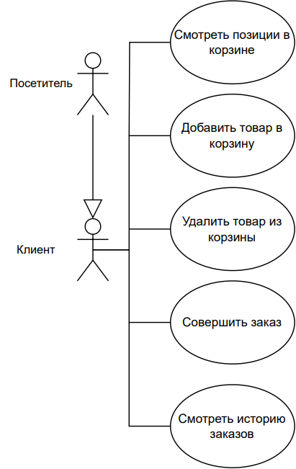
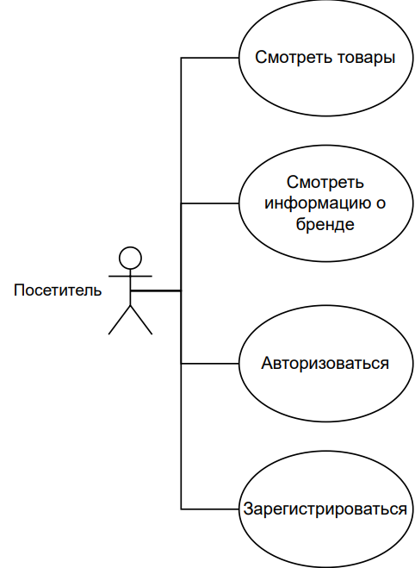
Диаграммы вариантов использования

Slide 6
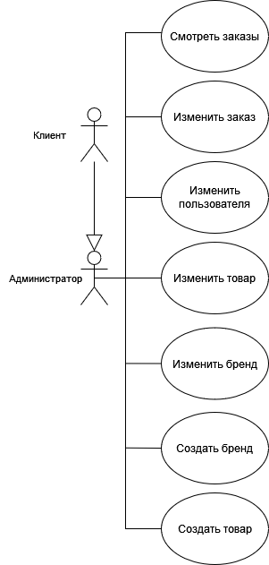
Диаграммы вариантов использования

Slide 7
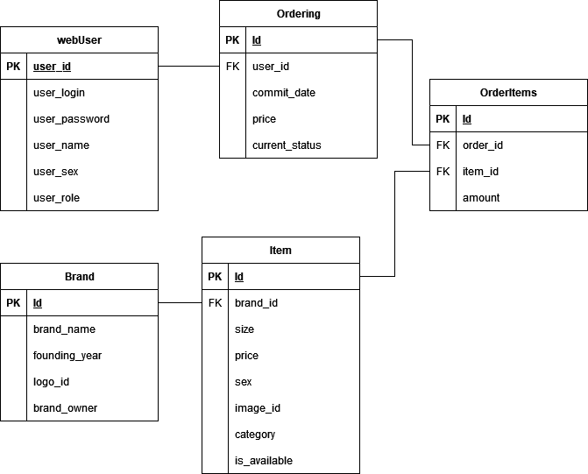
Диаграмма базы данных

Slide 8
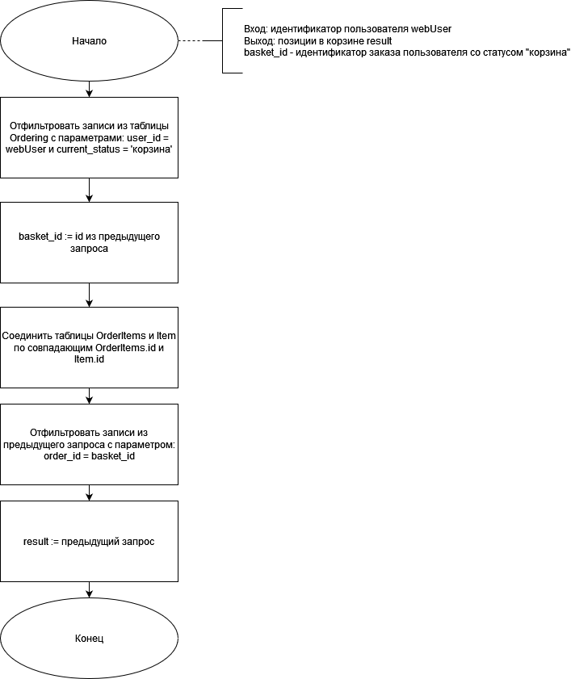
Схема спроектированной функции

Slide 9
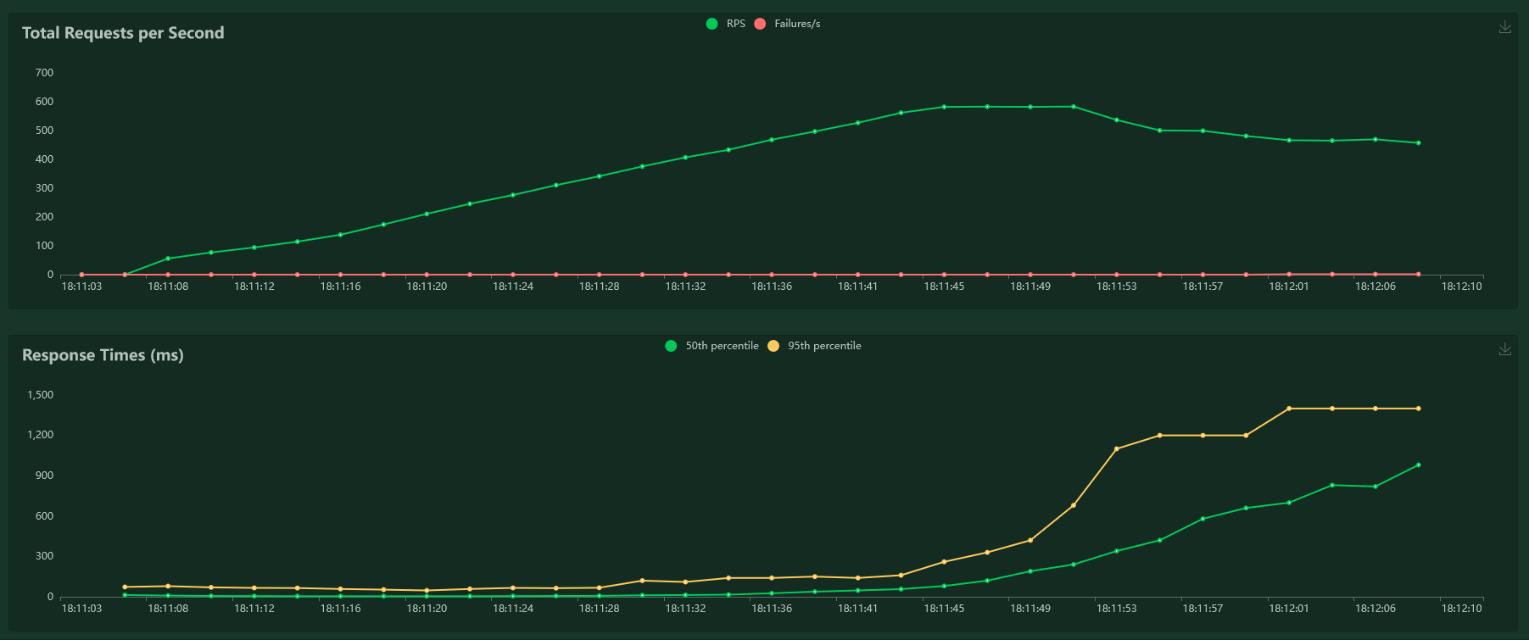
Результаты исследования
Зависимость времени выполнения запроса от их количества для таблиц с 1000-3000 строк

Slide 10
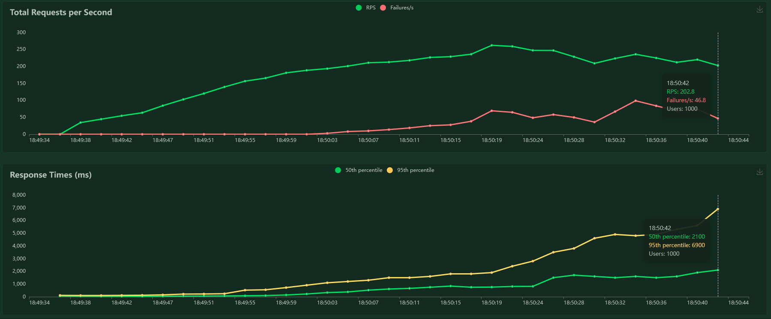
Результаты исследования
Зависимость времени выполнения запроса от их количества для таблиц с 10000 строк

Slide 11
Заключение
В результате выполнения данной курсовой работы была разработана база данных для хранения и обработки данных магазина одежды
Выполнены следующие задачи:
проанализировать предметную область;
сформулировать требования и ограничения к разрабатываемой базе данных;
формализовать информацию, хранимую в БД;
разработать структуру базы данных и определить ролевую модель в контексте БД;
избрать инструменты для разработки и реализовать спроектированную базу данных;
исследовать характеристики разработанного программного обеспечения.

Slide 12
Направления дальнейшего развития
Область применения результатов выполнения курсовой работы – дальнейшее совершенствование приложения за счет системы рекомендаций товаров

